Slide 1
Solução de IoT para aquisição e gravação de registros(eventos), para posterior consulta via aplicação Web
GRUPO 01
Matheus Daniel - RA: 01202039
Matheus Silva - RA:01202103
Natan Xavier - RA:01202056
Jorge Uliam - RA:01202079
Luiz Gustavo - RA:01202086
Luis Fernando - RA:01202093
Vinicius Oliveira - RA:01202098
Thalles Buso - RA:01202043

Slide 2
Solução
Sensor de Luminosidade para empresas com a intenção de reduzir os gastos com energia elétrica;
A ideia é colocar sensores de luminosidade no ambiente e controlar a intensidade das lâmpadas de acordo com a luz do sol que incide na área;

Slide 3
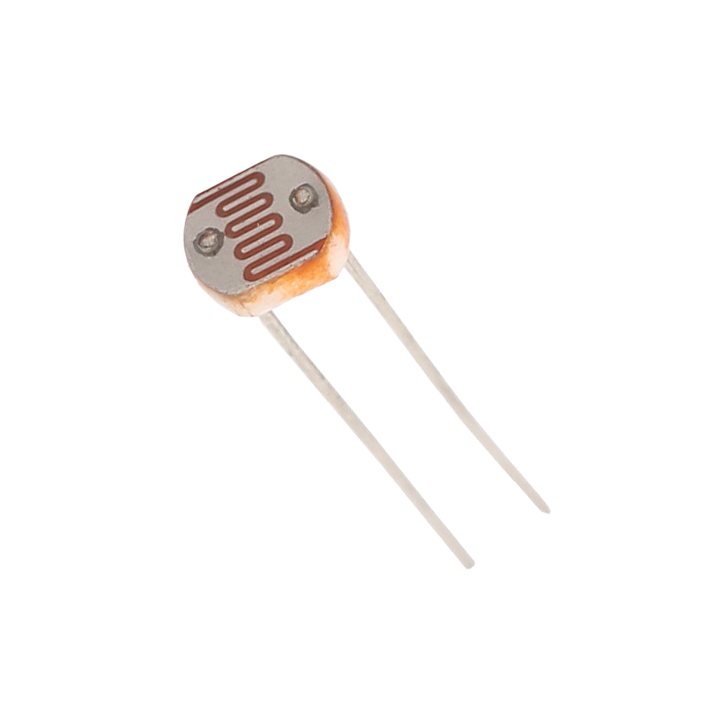
Sensor ultilizado
LDR (Luminosidade)

Slide 4
Tecnologia
“Daylight Harvesting”: técnica que visa a maior eficiência no uso da energia elétrica, ultilizando da luz natural para otimizar a iluminação do ambiente .

Slide 5
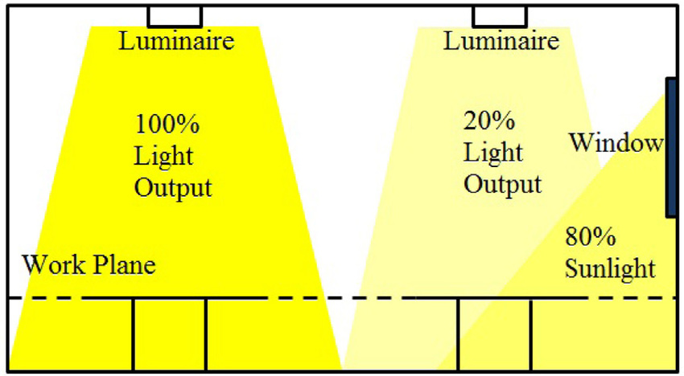
Imagem de Exemplo

Slide 6
Benefícios
VIDA ÚTIL: economia direta no consumo de energia, mas, além disso, ela aumenta a vida útil dos produtos;
SUSTENTABILIDADE: empresas preocupadas com o consumo consciente e o meio ambiente obtém vantagem competitiva e agregam valor à sua imagem;
SEGURANÇA: ambientes com iluminação adequada oferecem maior segurança e contribuem na diminuição de acidentes;
PRODUTIVIDADE: um ambiente com excelente iluminação, favorece a concentração dos colaboradores, aumentando a produtividade nas empresas.

Slide 7
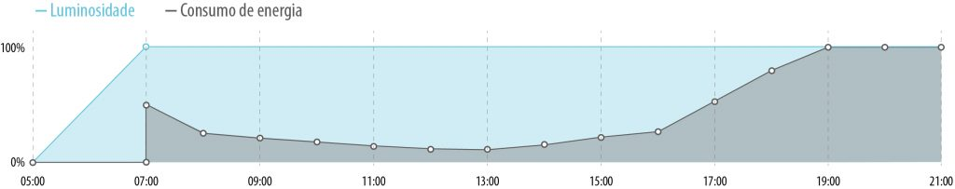
Consumo de energia Luminosidade x Tempo:

Slide 8
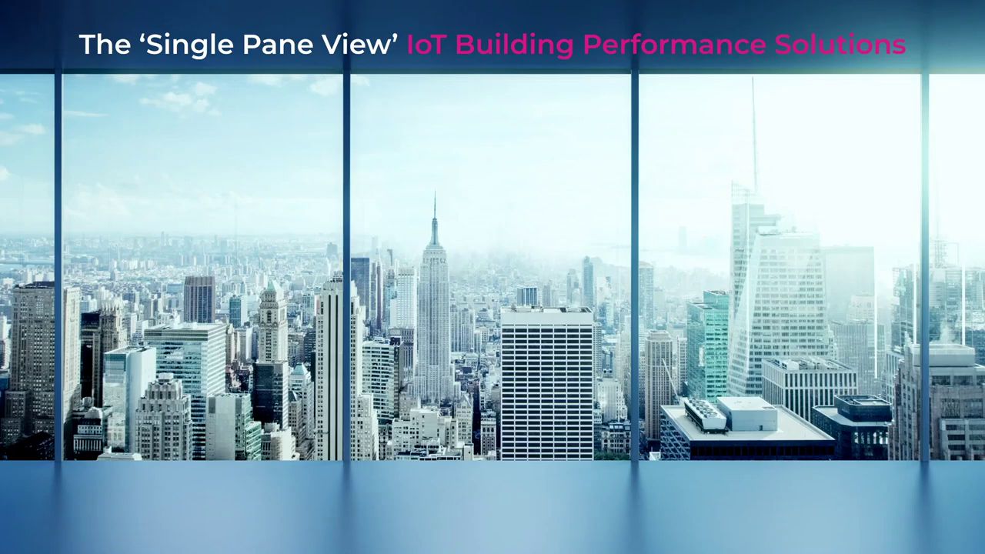
VIDEO DEMONSTRATIVO

Slide 9
contexto do negócio, diagrama

Slide 10
PROTOTIPO DO SITE, WEB SITE INSTITUCIONAL

Slide 11
LOGIN, CADASTRO

Slide 12
WEBSITE INSTITUCIONAL

Slide 13
SIMULADOR FINANCEIRO

Slide 14
OBRIGADO
1° - ADSB
Projeto de Pesquisa & Inovação
Professor Fernando Brandão

